Slide 1


الإعلان الصحفي والتسويق الرقمي
Journalism Advertising and Digital Marketing
Prepared by Dr. Amera A. Soliman
DGM233
الإعلان الصحفي والتسويق الرقمي
Lecture 9

Slide 2



الحملات التسويقية الرقمية
Lecture 9
DGM 223
الإعلان الصحفي والتسويق الرقمي
Prepared by
Dr. Amera A. Soliman
www.midocean.ae

Slide 3


Lecture No : 9
الموضوعات
تمهيد
الحملات التسويقية الرقمية
ماهية الحملات التسويقية وخصائصها
التخطيط للحملات التسويقية وأهميته
مراحل التخطيط للحملات التسويقية
خاتمة
المراجع
www.midocean.ae

Slide 4
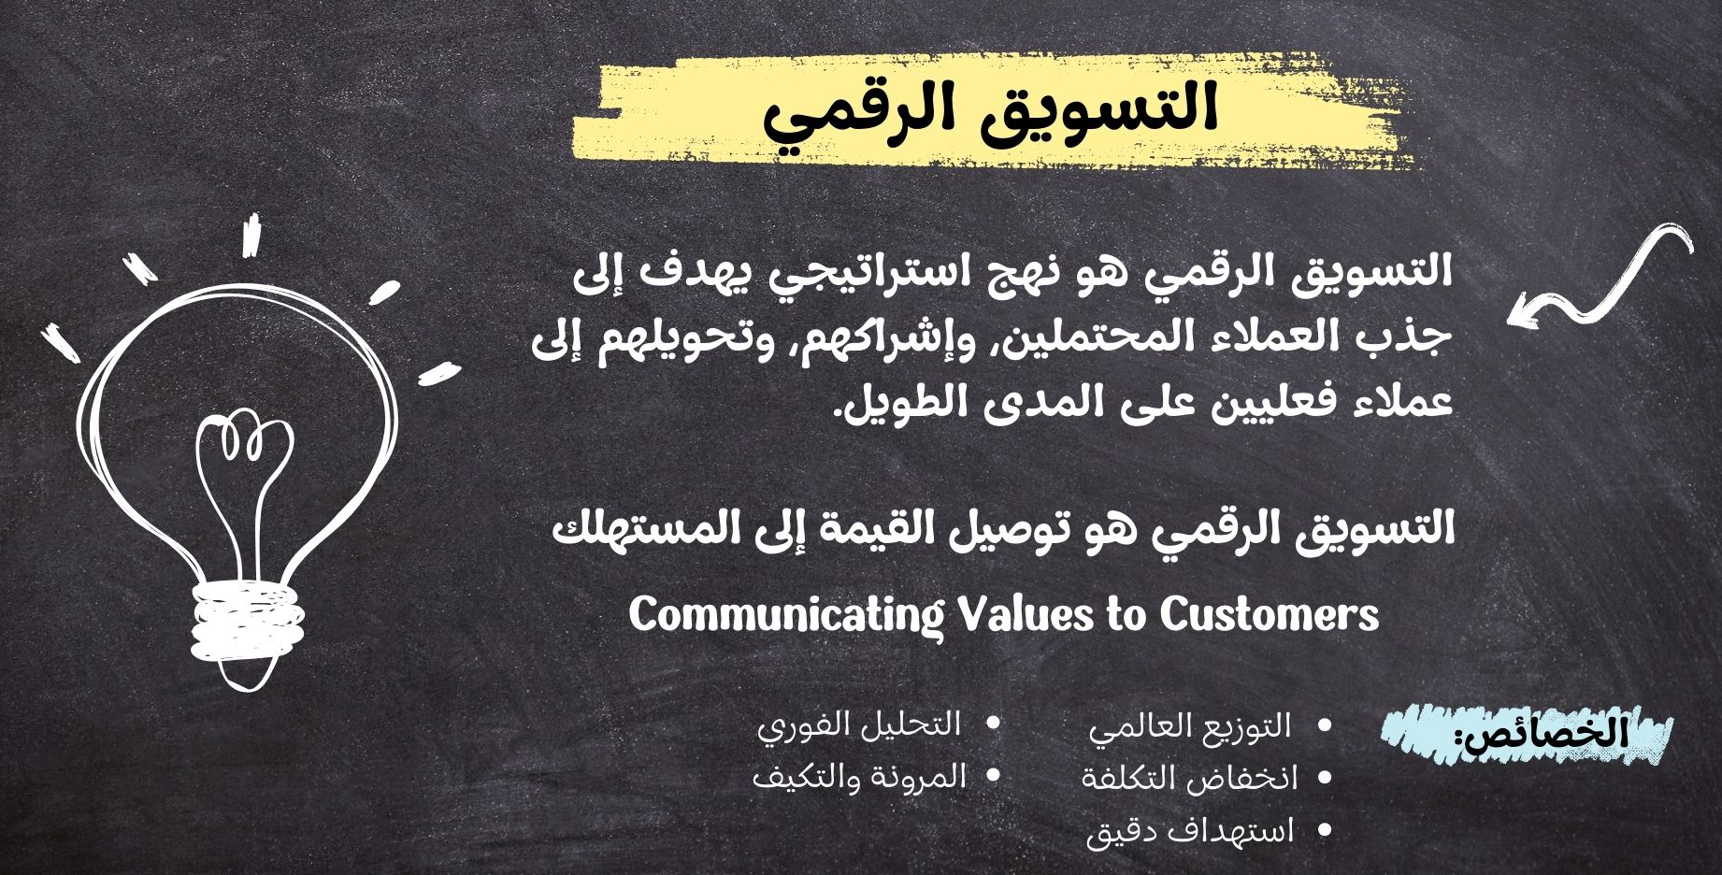

Lecture
ملخص المحاضرة السابقة
09
www.midocean.ae

Slide 5
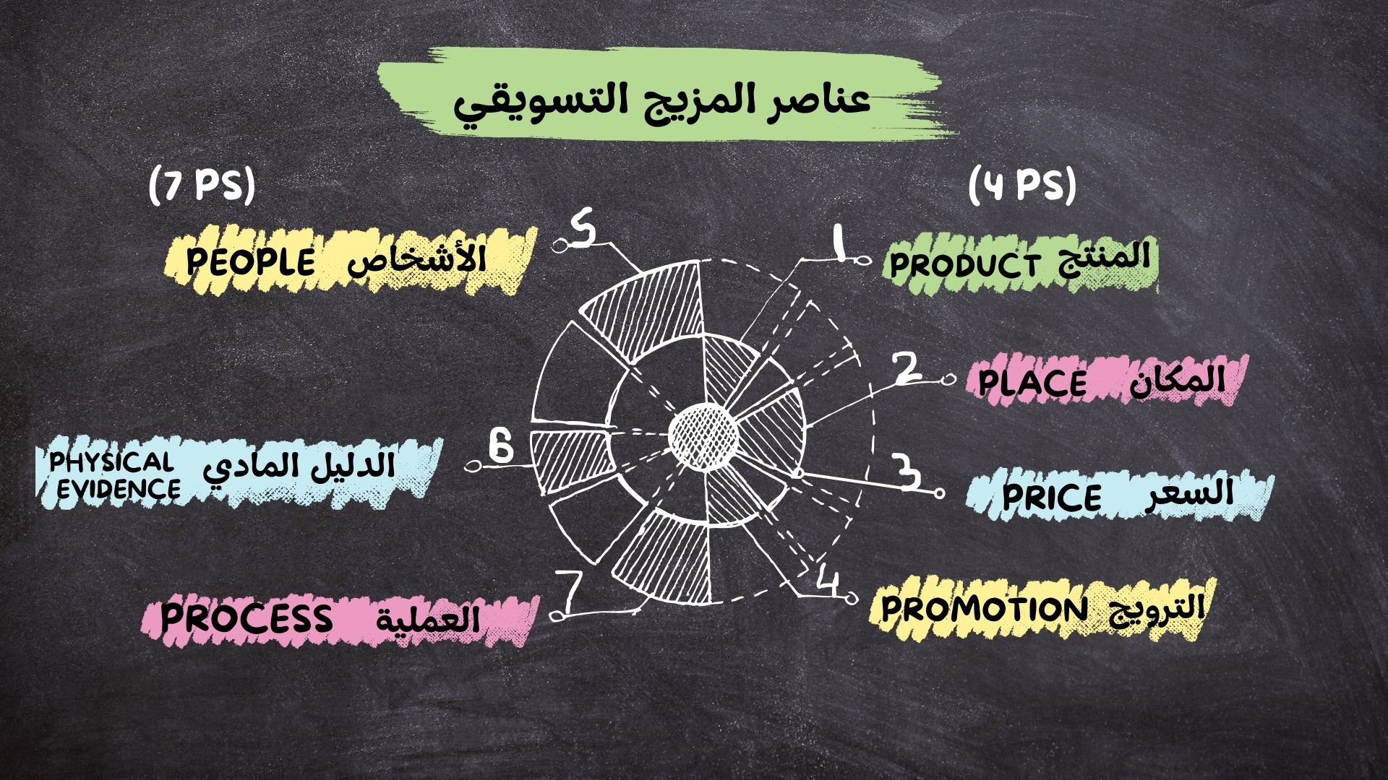
Lecture
09
ملخص المحاضرة السابقة
www.midocean.ae

Slide 6


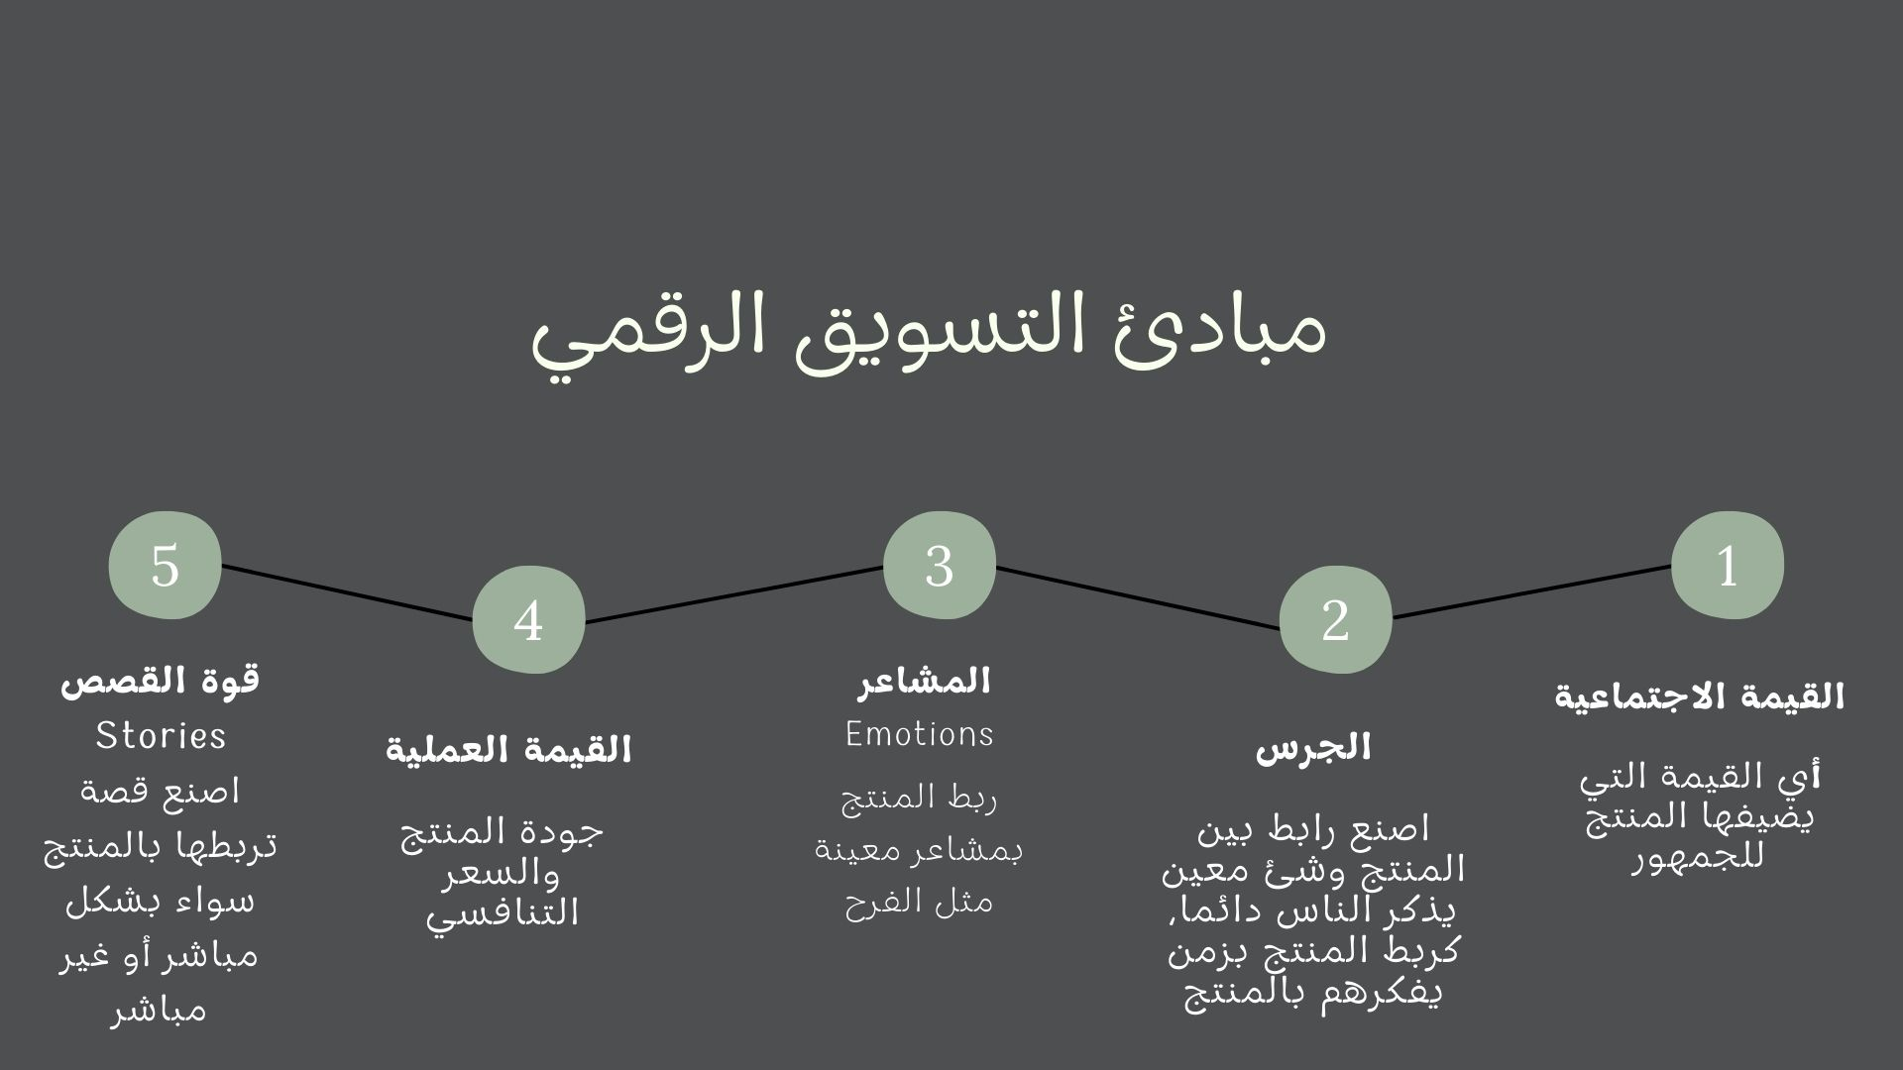




Lecture
09
ملخص المحاضرة السابقة
لخص الكاتب الأمريكي Johan Berger في كتابه العدوى Contagious المبادئ الأساسية للتسويق الرقمي والتي تساهم في جعل المنتجات أو الأفكار تنتشر بسرعة بين المستهلكين، تمامًا كما تنتشر العدوى. وتتمثل في: القيمة الاجتماعية، وفكرة الجرس، والمشاعر، والقيمة العملية، والقصص.
www.midocean.ae

Slide 7
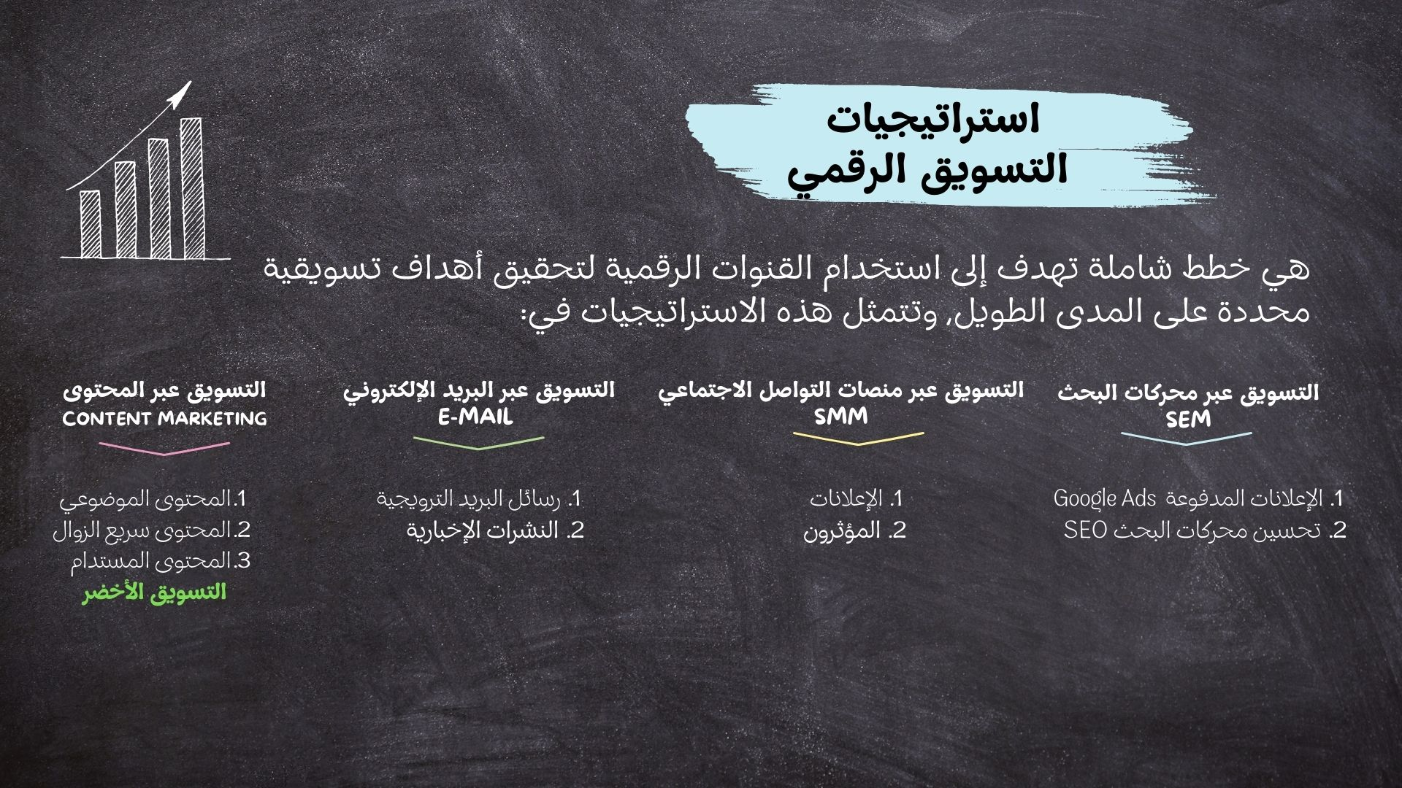
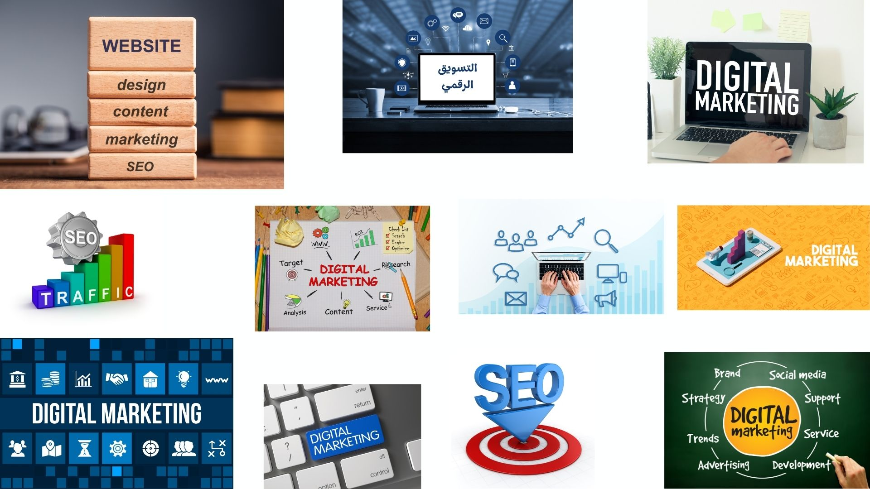
Lecture
09
ملخص المحاضرة السابقة
www.midocean.ae

Slide 8
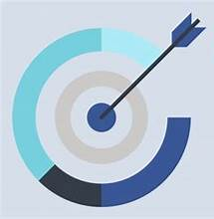
تمهيد
Lecture
09
انتقل مفهوم الحملات التسويقية إلى مجال الإعلان والتسويق من المجال العسكري؛ نظرًا لوجود تشابه بين المجالين، فكلاهما يتطلب وجود معلومات مدروسة وأهداف يتم التخطيط لها وتوقيت لتنفيذ هذه الأهداف بفعالية وكفاءة عالية، وهو ما يتطلب ضرورة التخطيط لضمان حسن استغلال الموارد وعدم إساءة استخدامها. بمعنى أن مفهوم الحملات التسويقية تأثر بشكل كبير بالمفاهيم العسكرية من حيث التخطيط والتنفيذ بشكل استراتيجي لتحقيق نتائج فعالة.
الحملات التسويقية: هي مجموعة من الأنشطة والجهود المنسقة التي تهدف إلى الترويج لمنتج أو خدمة معينة، وزيادة الوعي بها، وتحفيز المبيعات. وتشمل هذه الأنشطة استخدام استراتيجيات متنوعة للوصول إلى الجمهور المستهدف .
www.midocean.ae

Slide 9

تمهيد
Lecture
09
الحملات التسويقية هي مجموعة الجهود التسويقية المتكاملة الخاصة بسلعة أو خدمة ما، والتي تغطي فترة زمنية معينة وتحتوي على عدد من الرسائل لها مضمون أو هدف مشترك، وعادة ما تستخدم أكثر من وسيلة إعلانية كالصحف الرقمية ومنصات التواصل الاجتماعي والبريد الإلكتروني؛ لتوصيل الرسائل التي تتضمنها الحملة، كما أن الفترة الزمنية التي تغطيها الحملة التسويقية عادةً ما تكون طويلة المدى.
من التعريفات السابقة يمكن الوصول إلى خصائص الحملة التسويقية وهي:
إن الحملة التسويقية هي عمل مخطط، ومركب من مجموعة الأنشطة أهمها البحث والتخطيط.
أن الحملة لابد أن تستند إلى البحث والدراسة لتبنى على أساس من المعلومات الدقيقة.
www.midocean.ae

Slide 10
تمهيد
Lecture
09
ينتج عن الحملة التسويقية عدد من الرسائل التي تسند إلى فكرة أو عدد محدد من الأفكار.
تستخدم الحملة استراتيجية واحدة يتم تكرار الرسائل الترويجية، أو مجموعة من الاستراتيجيات وهذا هو الغالب في الحملات التسويقية.
تمتد الحملة عبر فترة زمنية قد تستغرق شهورا أو سنوات.
التخطيط للحملات التسويقية الرقمية:
يعرف التخطيط: بأنه” ذلك النشاط العقلي الإداري الذي يوجه لاختيار أمثل استخدام ممكن لمجموعه الطاقات المتاحة لتحقيق أغراض معينة في فترة زمنية محددة".
www.midocean.ae

Slide 11
تمهيد
Lecture
09
التخطيط للحملات التسويقية هو عملية استراتيجية تهدف إلى تحديد الأهداف، وتطوير الاستراتيجيات، وتخصيص الموارد اللازمة لتنفيذ حملة تسويقية ناجحة.
التخطيط للحملات التسويقية هو المرحلة الأساسية لضمان نجاح الحملة. فيعتمد نجاح الحملات التسويقية على التخطيط العلمي السليم.
يتضمن التخطيط عدة خطوات رئيسية تساهم في تحقيق نتائج فعالة وملموسة هي وضع أهداف واضحة، وتحديد الجمهور المستهدف، واختيار القنوات المناسبة.
www.midocean.ae

Slide 12
تمهيد
Lecture
09
أهمية التخطيط لحملات التسويق الرقمي:
التحديد الدقيق للموارد المادية والبشرية اللازمة لتنفيذ الخطة وحسن استخدامها وتوجيهها.
يساعد في تحقيق الأهداف بأقل التكاليف الممكنة.
يساعد في تخصيص الميزانية بشكل مناسب.
سهولة التنفيذ والمتابعة والتقييم.
يوفر رؤى حول الجمهور المستهدف وسلوكياته بما يضمن جودة العمل.
ضمان عدم العشوائية أو الارتجال أو تبديد الموارد.
تبنى خطة متكاملة تتفق مع استراتيجية الشركة وأهدافها .
www.midocean.ae

Slide 13
Lecture
مراحل التخطيط للحملات التسويقية
09
تتضمن عملية التخطيط للحملة التسويقية على مجموعة من المراحل التي ينبغي القيام بها، وصولاً لإنجاز أهداف الحملة التسويقية، وتتمثل فيما يلي:
تحليل الموقف التسويقي: باستخدام التحليل البيئي SWOT وتحليل السوق والمنافسة 4C’s
تحديد الجمهور المستهدف: تحليل خصائص الجمهور واحتياجاته وكيفية إشباع تلك الاحتياجات.
تحديد أهداف الحملة.
تحديد الميزانية والقنوات: توزيع الميزانية على القنوات الأكثر فعالية.
قياس أداء الحملة التسويقية.
جدولة المحتوى والإعلانات.
تنفيذ الحملة: إطلاق الحملة ومتابعة الأداء بشكل دوري.
تقييم نتائج الحملة: قياس فعالية الحملة وتقييم نتائجها في ضوء أهدافها.
www.midocean.ae

Slide 14
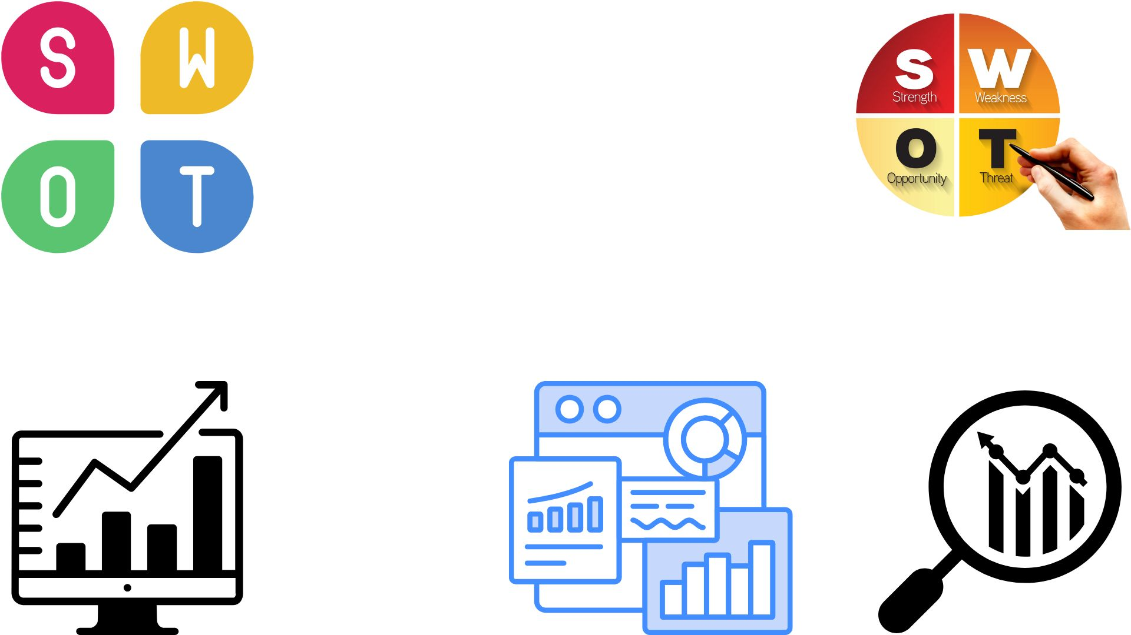
Lecture
09
(1) تحليل الموقف التسويقي
يعد تحليل الموقف التسويقي الأساس الذي يترتب عليه تحديد باقي خطوات الحملة، بداية من تحديد أهداف الحملة وانتهاء بالتقييم، فبناء على وضع الشركة الحالي الذي يتضح من تحليل الموقف التسويقي يتم تحديد الهدف المنشود الذي تسعى الشركة إلى تحقيقه من خلال الحملة، فمثلا اذا كشف التحليل البيئي عن أنه لا يعرف المنتج سوى 20% من الجمهور، فإن هدف الحملة سيكون الانتقال من معرفة 20% إلى 80% خلال فترة الحملة ، وسيترتب على ذلك الهدف باقي الخطوات مثل تحديد الميزانية والجدولة.
تحليل الموقف التسويقي: هو عملية تقييم شاملة للبيئة الداخلية والخارجية التي تؤثر على أداء الشركة في السوق؛ بهدف فهم العوامل التي تؤثر على استراتيجيات التسويق واتخاذ القرارات، بالإضافة إلى فهم اتجاهات السوق وسلوك المستهلكين والمنافسة.
www.midocean.ae

Slide 15
Lecture
09
(1) تحليل الموقف التسويقي
وتعتبر الحملات التسويقية نشاط ديناميكي يؤثر ويتأثر بما يحيط به من متغيرات وعوامل داخلية وخارجية توثر على فعالية الحملة، فالشركات تمارس أعمالها ونشاطها في محيط عمل يطلق عليه بالبيئة التسويقية Marketing Environment.
وتتشكل البيئة التسويقية من مجموعة من الأفراد والعوامل التي تؤثر على الشركة من الخارج، والتي تعمل على تطوير وترويج العلاقات ذات المنفعة المتبادلة مع المستهلكين، وتشمل البيئة التسويقية قدرات وإمكانيات الشركة وكذلك المخاطر التي تواجه الشركة.
خصائص البيئة التسويقية أنها متغيرة وغير مستقرة؛ مما يؤدى إلى إتاحة فرص جديدة تساعد الشركة على ترويج منتجاتها ، كما أن المحافظة على المركز التنافسي قد يختلف باختلاف قدرة الشركة على التكيف مع متغيرات البيئة المختلفة.
www.midocean.ae

Slide 16
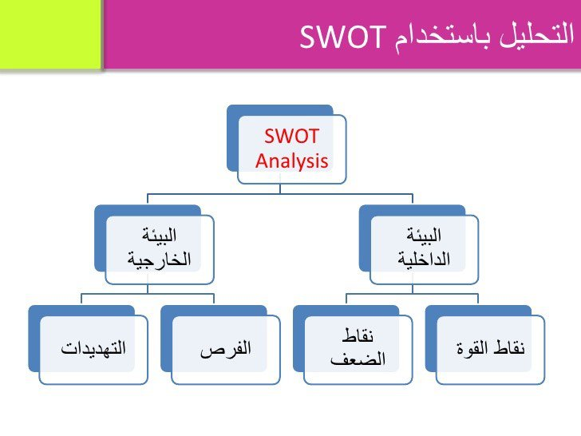
Lecture
(1) تحليل الموقف التسويقي
09
أدوات تحليل الموقف التسويقي :
أولا: التحليل البيئي(SWOT) : ويتكون تحليل SWAT من 4 عناصر أساسية هي: نقاط القوة ونقاط الضعف والفرص والتهديدات، ويهدف إلى تقييم الوضع الداخلي والخارجي للشركة، ويشمل:
تحليل البيئة الداخلية: أي تقييم الموارد والقدرات الحالية للشركة، وتشمل:
    نقاط القوة: الميزات الإيجابية التي تميز الشركة.مثل السمعة الجيدة والموارد المالية.
    نقاط الضعف: العوامل السلبية التي تعيق الأداء مثل نقص الخبرة أو ضعف البنية التحتية.
تحليل البيئة الخارجية: دراسة العوامل الخارجية التي قد تؤثر على الشركة، ويشمل:
    الفرص: الظروف الخارجية المتاحة في السوق التي يمكن أن تستفيد منها الشركة، مثل الاتجاهات الجديدة أو التغيرات في تفضيلات المستهلكين.
    التهديدات: العوامل الخارجية التي قد تؤثر سلبًا على الشركة) الحالية والمستقبلية)، مثل المنافسة المتزايدة أو التحديات الاقتصادية.
www.midocean.ae

Slide 17
Lecture
09
(1) تحليل الموقف التسويقي
ثانيا: تحليل السوق والمنافسة: 4C’s
يركز تحليل السوق والمنافسة 4C's على فهم احتياجات العملاء وتحليل المنافسين، مما يساعد في تحسين استراتيجيات التسويق ونجاح الحملة، ويتكون تحليل السوق والمنافسة من 4 عناصر:
العميلCustomer : الجمهور المستهدف، من هي الشريحة التي تستهدفها؟
المنافسون Competitors: ما الذي يجعل العملاء يذهبون إلى المنافسين؟ للإجابة على هذا السؤال: يجب دراسة نقاط القوة والضعف للمنافسين الرئيسيين، وتحديد استراتيجياتهم، ومكانتهم في السوق، لأنه يساهم في تحسين استراتيجيات التسويق في الشركة.
كفاءة الشركة Competence: تحليل الموارد المتاحة، مثل القدرات الإنتاجية، والكفاءات التشغيلية، والموارد البشرية.
جمع المعلومات Collection of Information: فهم احتياجات وتوقعات العملاء.
www.midocean.ae

Slide 18
Lecture
09
(1) تحليل الموقف التسويقي
أهمية تحليل السوق والمنافسة: 4C’s
فهم احتياجات العملاء والمشكلات التي يسعون لحلها، يساعد الشركات في تحديد الفرص المتاحة في السوق، والكشف عن الفرص الجديدة للنمو والتوسع في السوق
المنافسين: معرفة نقاط القوة والضعف لدى المنافسين، تحليل استراتيجيات التسويق وأسعار المنتجات.
استخدام التحليل لصالح الحملة، يساعد في:
اكتشاف الفجوات التي يمكن استغلالها لتمييز العلامة التجارية.
تحسين استراتيجيات الشركة بناءً على دراسة ما يقوم به المنافسون.
www.midocean.ae

Slide 19
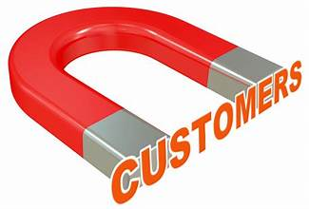
Lecture
09
(2) تحديد الجمهور
تحديد الجمهور : ليس صحيحاً أن تعتقد أن كل الناس هم عملائك، فلابد أن تختار الشريحة المناسبة للمنتج أو الخدمة. فمعرفة العملاء الحاليين يساعد في الوصول إلى عملاء جدد بطريقة سهلة . ولتحديد شخصية العميل Buyer Persona يجب الإجابة على ثلاثة أسئلة هي: من؟ - لماذا؟ - كيف؟ لفهم سلوك المستهلك: مثل أنماط الشراء، تفضيلات المنتجات، والاهتمامات.
من؟ : من هو العميل المثالي الذي سوف يكون أكبر مستفيد من المنتج؟، من هم زوار الموقع؟، من هم متابعينك على مواقع التواصل الاجتماعي؟، من يتحدث عن منتجاتك؟
لماذا؟ : لماذا يفضل العميل مرسيدس على تويوتا؟، ما قيمتك التنافسية الحالية التي تميزك على غيرك؟
كيف؟: كيف يقوم العميل المستهدف بالشراء؟ وكيف كانت رحلته عبر الإنترنت؟ ما القنوات التي يستخدمها العملاء للوصول إلى موقعك؟
www.midocean.ae

Slide 20
Lecture
09
(2) تحديد الجمهور
تخصيص الرسائل التسويقية حسب الجمهور المستهدف:
أهمية تخصيص الرسائل: ليس كل الجمهور لديه نفس الاهتمامات أو الاحتياجات أو الرغبات، وبالتالي فاستخدام رسائل واحدة لكل الجمهور يؤدي إلى عدم فعالية الحملة، لذلك يتم تقسيم الجمهور إلى فئات مختلفة حسب العمر، الموقع الجغرافي، والسلوكيات.
تخصيص الرسائل لكل فئة: بناءً على تحديد شخصية العميل يتم تطوير الرسائل الموجهة حسب اهتمامات أو احتياجات كل فئة من الجمهور. مثال: رسالة موجهة للشباب تختلف عن الرسالة الموجهة للآباء. ويتطلب تخصيص الرسائل للجمهور مراعاة:
اختيار اللغة المناسبة: استخدام لغة تناسب مستوى فهم واهتمامات كل فئة.
تحديد القنوات المناسبة: اختيار القنوات التي يستخدمها الجمهور المستهدف (مثل البريد الإلكتروني، وسائل التواصل الاجتماعي، المدونات).
www.midocean.ae

Slide 21
Lecture
09
(3) تحديد الأهداف
الأهداف يقصد بها النتائج المحددة التي تسعى الحملة لتحقيقها خلال فترة زمنية معينة. وتحديد الأهداف يساعد في تحديد مهمة الحملة والجهود اللازمة لتحقيقها، وتوجيه استراتيجيات الحملة وتحديد ميزانية الحملة وتقييم فعاليتها.
معايير تحديد الأهداف وفقاً لنموذج SMART
محدد Specific
قابل للقياس Measurable
يمكن تحقيقه Achievable
ذو صلة Relevant
مرتبط بالوقت Time-bound
www.midocean.ae

Slide 22
Lecture
09
(3) تحديد الأهداف
معايير تحديد الأهداف
محدد Specific: يجب أن يكون الهدف محددًا وواضحًا منذ بداية الحملة. يعني ذلك أنه يجب أن تحدد: ما الذي تريد تحقيقه بدقة؟. على سبيل المثال، بدلاً من القول "أريد زيادة المبيعات"، يمكن أن يكون الهدف "أريد زيادة مبيعات المنتج X بنسبة 20%". هذا التحديد يساعد في فهم ما المطلوب تحقيقه بشكل دقيق.
قابل للقياس Measurable: يجب أن يكون هناك طريقة لقياس تقدمك نحو تحقيق الهدف، فوجود أهداف قابلة للقياس تساعد في تقييم فعالية الحملة وتعديل استراتيجياتك إذا لزم الأمر. في المثال السابق، يمكن قياس الزيادة في المبيعات من خلال تتبع الإيرادات أو عدد الوحدات المباعة.
www.midocean.ae

Slide 23
Lecture
09
(3) تحديد الأهداف
معايير تحديد الأهداف الذكية:
يمكن تحقيقه Achievable : يجب أن يكون الهدف قابلًا للتحقيق وواقعيًا في إطار الموارد المتاحة مثل الوقت والميزانية والقدرات البشرية. إذا كان الهدف غير واقعي، فقد يؤدي ذلك إلى الإحباط وفشل الحملة. لذلك، من المهم وضع أهداف تتماشى مع الإمكانيات الفعلية للشركة.
ذو صلةRelevant : يجب أن يتوافق الهدف مع رؤية الشركة واستراتيجيتها العامة. على سبيل المثال، إذا كانت الشركة تسعى إلى تعزيز علامتها التجارية في سوق معين، فإن زيادة الوعي بالعلامة التجارية سيكون هدفًا ذا صلة.
مرتبط بالوقت Time-bound : يجب تحديد إطار زمني لتحقيق الهدف، مما يساعد على تنظيم الجهود وتخصيص الموارد . مثال: زيادة مبيعات المنتجX بنسبة 20% خلال العام القادم.
www.midocean.ae

Slide 24

Lecture
(3) تحديد الأهداف
09
أنواع الأهداف التسويقية :
رفع الوعي بالعلامة التجارية: يعد بناء علامة تجارية عالمية قوية وصورة ذهنية للشركة من الأهداف التسويقية الأكثر أهمية. حيث إن العلامة التجارية القوية تخلق ما يسمى بتميز العلامة التجارية. فالعلامات التجارية الناجحة تتمتع بخاصيتين:
في مقدمة المعرفة العقلية: القدرة على التعرف على العلامة التجارية عند رؤيتها، أي أن العلامة التجارية تستحوذ اهتمام المستهلك، ويعكس الوعى بالعلامة التجارية .
في مقدمة اختيار المستهلكين: يعنى أن العلامة التجارية تكون الخيار الأول أو الثاني للمستهلك عند اتخاذ قرار الشراء
تعزيز سمعة العلامة التجارية: مثل خلق صورة مناسبة للعلامة التجارية، وزيادة الولاء للعلامة التجارية، وتغيير معتقدات المستهلكين: ومنها تصحيح المفاهيم السائدة عن سلعة معينة، واجتذاب فئات جديدة نحوها، وتغيير وغرس عادات جديدة لدى المستهلكين.
www.midocean.ae

Slide 25
Lecture
09
(3) تحديد الأهداف
أنواع الأهداف التسويقية :
زيادة الإيرادات :مثل زيادة المبيعات والمحافظة على مستوى المبيعات منها، وزيادة حصة العلامة التجارية في السوق.
تحسين خدمة العملاء : مثل رفع التفاعل مع العملاء والرد على تساؤلاتهم بشكل مهني وودي لخلق تجربة إيجابية وتحقيق رضا العميل وولائه للعلامة التجارية.
وتنقسم الأهداف التسويقية : من حيث الفترة الزمنية إلى:
أهداف طويلة الأجل: مثل خلق مركز متميز للشركة ومنتجاتها، وبناء سمعة إيجابية، مواجهة المنافسين.
أهداف متوسطة الأجل: مثل خلق صورة مناسبة للعلامة التجارية، وزيادة الولاء للعلامة التجارية
أهداف قصيرة الأجل: مثل زيادة المبيعات والمحافظة على مستوى المبيعات منها.
www.midocean.ae

Slide 26
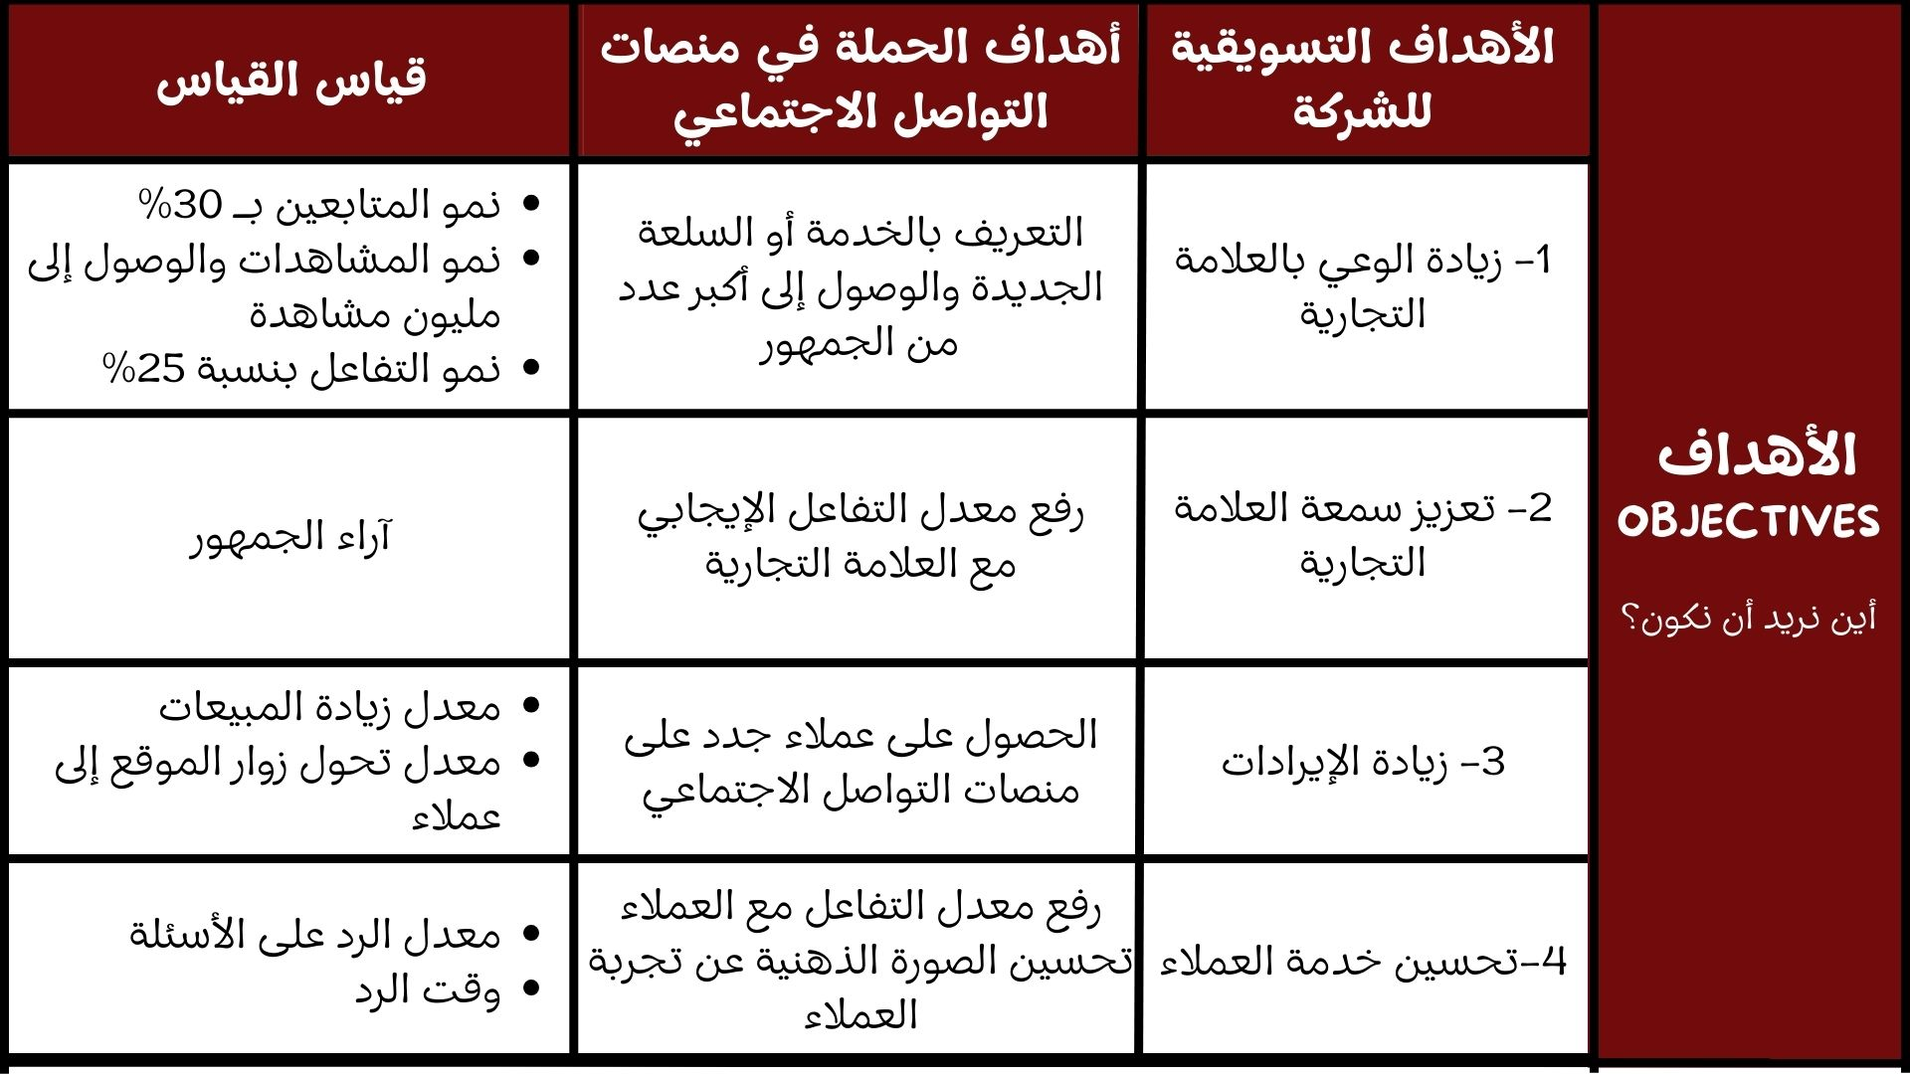
Lecture
09
(3) تحديد الأهداف
www.midocean.ae

Slide 27
Lecture
09
(3) تحديد الأهداف
الاعتبارات التي تحكم عملية تحديد الأهداف التسويقية هي:
الأهداف العامة الشركة، فالأهداف التسويقية ينبغي أن تتفق مع أهداف الشركة.
مستوى هذه الأهداف من حيث كونها أهداف طويلة أو متوسطة أو قصيرة الأجل .
دورة حياة السلعة: فتختلف الأهداف التسويقية باختلاف دورة حياة السلعة أو الخدمة. ففي مرحلة الارتياد: تركز الأهداف على زيادة الزيارات إلى الموقع الإلكتروني للمعلن وزيادة الوعي بالعلامة التجارية، بينما مرحلة المنافسة: تركز الأهداف على زيادة المبيعات وجذب العملاء المحتملين وزيادة حصة السوق. أما مرحلة التذكير: تركز الأهداف على تعزيز العلاقات مع العملاء وتقديم خدمات إضافية والاحتفاظ بالمكانة الاقتصادية والتنافسية التي وصلت إليها السلعة. وتختلف أهداف الحملات التسويقية وفقًا لموقف العلامة التجارية في السوق.
نطاق السوق المستهدف: يجب أن تتناسب الأهداف مع نطاق السوق سواء محلياً أو دولياً.
www.midocean.ae

Slide 28
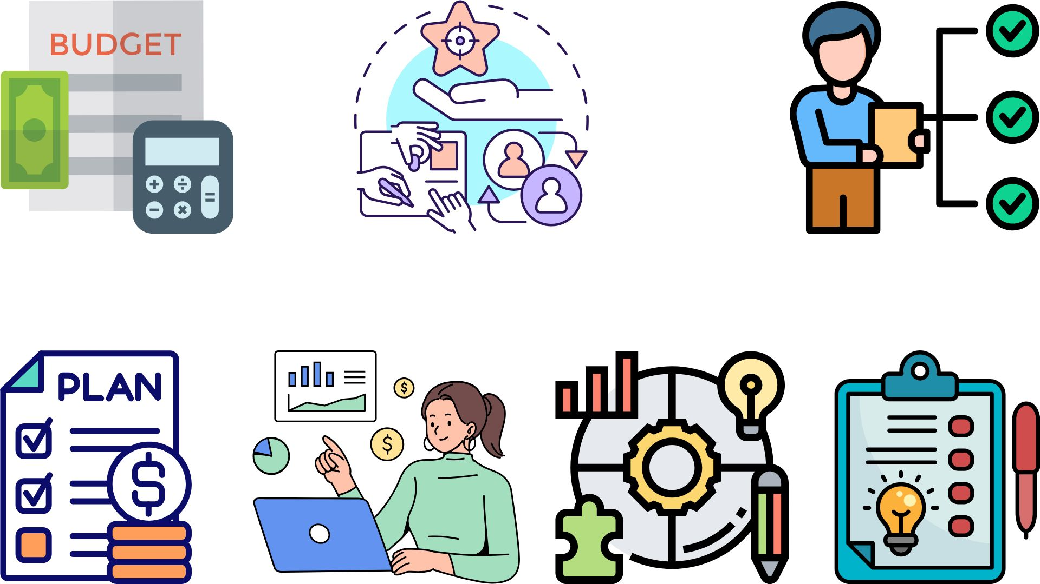
Lecture
09
(4) تحديد الميزانية والقنوات والأدوات في الحملة التسويقية
أهمية تحديد الميزانية المناسبة للحملة:
يتيح توزيع الموارد بشكل فعال لتحقيق أهداف الحملة. فعدم وجود ميزانية محددة، قد يُعَرِض الشركات لخطر الإنفاق الزائد أو غير المدروس.
تساعد الميزانية المحددة في قياس أداء الحملة من خلال مقارنة النتائج الفعلية مع الميزانية المخططة لتحديد مدى نجاح الحملة.
العوامل التي تؤثر على الميزانية:
حجم الجمهور المستهدف.
تكلفة القنوات التسويقية المختارة.
مدة الحملة.
كيف يتم توزيع الميزانية على القنوات المختلفة؟:
تخصيص مبالغ أكبر للقنوات ذات العائد الاستثماري الأفضل.
التأكد من وجود جزء من الميزانية (من 10-20%) للاختبار والتحسين المستمر، استجابة للتغيرات التي قد تحدث في السوق. أو تجربة أفكار جديدة واستراتيجيات مبتكرة دون المخاطرة بكامل الميزانية المخصصة للحملة.
www.midocean.ae

Slide 29
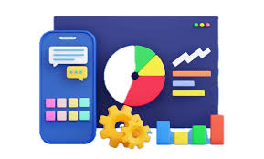
Lecture
09
(4) اختيار الأدوات المناسبة لإدارة الحملة التسويقية الرقمية
أهمية اختيار الأدوات المناسبة للحملة:
الأدوات تساهم في تحسين إدارة الحملة بشكل فعال، وذلك بتجريب الحملات الصغيرة قبل الإطلاق الكامل لتحديد مدى نجاح كل أداة.
معايير اختيار الأدوات:
مدى سهولة استخدامها: تؤثر بشكل مباشر على سرعة التنفيذ وكفاءة الفريق
التكامل مع الأنظمة الأخرى المستخدمة: يجب أن تكون الأداة قادرة على العمل بسلاسة مع الأنظمة الأخرى التي تستخدمها الشركة، مثل نظم إدارة علاقات العملاء، وسهولة تبادل البيانات بسهولة بين مختلف المنصات المختلفة.
تكلفة الأداة مقارنة بالفوائد التي تقدمها.
www.midocean.ae

Slide 30
Lecture
09
(4) اختيار الأدوات المناسبة لإدارة الحملة التسويقية الرقمية
أدوات البريد الإلكتروني: إذا كانت الحملة تتضمن التسويق عبر البريد الإلكتروني، فإن اختيار أداة مناسبة يعد أمرًا ضروريًا:
Mailchimp : منصة شهيرة لإنشاء حملات بريد إلكتروني وتحليل الأداء.
Constant Contact: توفر قوالب سهلة الاستخدام وأدوات لتحسين الحملات.
SendinBlue : تجمع بين البريد الإلكتروني والتسويق عبر الرسائل النصية.
أدوات إدارة منصات التواصل الاجتماعي: لإدارة المحتوى والتفاعل مع الجمهور:
Hootsuite : يسمح بجدولة المنشورات وتحليل الأداء عبر منصات متعددة.
: Buffer أداة بسيطة لجدولة المحتوى وتحليل التفاعل.
Sprout Social : توفر ميزات متقدمة لإدارة العلاقات الاجتماعية وتحليل البيانات.
www.midocean.ae

Slide 31
Lecture
09
(4) اختيار الأدوات المناسبة لإدارة الحملة التسويقية الرقمية
اختبار A/B : هو عملية اختبار نسختين مختلفتين من الإعلان أو رسالة تسويقية لمعرفة أيهما أكثر فعالية، مثل معدل النقر، معدل التحويل، أو معدل التفاعل.
أهمية اختبار A/B: يتيح مقارنة بين نسختين من الإعلان، مما يساعد في تحديد الرسائل الإعلانية أو التصاميم التي تحقق أفضل أداء، واتخاذ قرارات مبنية على البيانات.
ماذا يمكن اختباره؟: العناوين الرئيسية، الصور، الرسائل النصية، أو حتى ترتيب المحتوى أو التصميم.
مثال على اختبار A/B: تجربة صورتين مختلفتين للإعلان لرؤية أيهما يحصل على تفاعل أكبر.
www.midocean.ae

Slide 32
Lecture
09
(4) اختيار الأدوات المناسبة لإدارة الحملة التسويقية الرقمية
كيف يتم استخدام اختبار A/B ؟
تحديد الهدف: تحديد ما تريد تحسينه (مثل زيادة معدل التحويل).
إنشاء نسختين:
النسخة: A النسخة الأصلية.
النسخة : B النسخة المعدلة التي تحتوي على تغيير واحد أو أكثر (مثل تغيير عنوان، لون زر)
توزيع الجمهور: عرض النسختين على مجموعتين من المستخدمين بشكل عشوائي.
جمع البيانات: تتبع الأداء من خلال أدوات التحليل لمراقبة كيفية تفاعل المستخدمين مع كل نسخة.
تحليل النتائج: مقارنة النتائج لتحديد أي النسختين كانت أكثر فعالية.
www.midocean.ae

Slide 33

Lecture
09
(5) قياس أداء الحملة التسويقية
تحديد مؤشرات الأداء الرئيسية KPIs
ما هي مؤشرات الأداء الرئيسية(Key Performance Indicators - KPIs) ؟
هي مقاييس تساعد في قياس نجاح الحملة، وتقييم مدى تحقيق الأهداف المحددة، مما يسهل تحسين الاستراتيجيات.
كيفية اختيار KPIs المناسبة؟ :
يجب أن تكون مرتبطة بالأهداف المحددة للحملة: مثال: إذا كان الهدف هو زيادة المبيعات، فإن KPI قد يكون معدل التحويل أو معدل الفتح والنقر في البريد الإلكتروني.
تختلف باختلاف نوع الهدف من الحملة (وعي بالعلامة التجارية، تحقيق مبيعات، إلخ).
www.midocean.ae

Slide 34
Lecture
09
(6) جدولة المحتوى والإعلانات
جدولة المحتوى التسويقي الرقمي: هي عملية تنظيم وتخطيط نشر المحتوى الحملة التسويقية على مدار فترة زمنية محددة. وتكمن أهمية جدولة المحتوى التسويقي في أنها تساعد في تنظيم توقيت نشر المحتوى بشكل متسق عبر القنوات المختلفة.
أدوات الجدولة: تتمثل أدوات جدولة الإعلانات في Facebook Ads Manager.
كيفية وضع جدول زمني فعال:
يجب أن يكون متناسقًا مع أهداف الحملة واحتياجات الجمهور.
تحديد الأوقات المناسبة للنشر بناءً على التحليلات (مثل أوقات التفاعل الأعلى).
www.midocean.ae

Slide 35

Lecture
09
(6) جدولة المحتوى والإعلانات
جدولة المحتوى والإعلانات تساعد على تحقيق التنسيق بين القنوات المختلفة لضمان التفاعل المتكامل.
أهمية التنسيق بين القنوات:
أدوات لتنسيق القنوات:
مثال على التنسيق:
استخدام أدوات مثل HubSpot أو Sprout Social لتوحيد الرسائل عبر القنوات المختلفة.
توجيه العملاء من وسائل التواصل الاجتماعي إلى موقع الويب أو البريد الإلكتروني من خلال حملات متكاملة.
تحسين تجربة المستخدم من خلال توفير تجربة موحدة.
توصيل رسائل متسقة عبر جميع القنوات.
www.midocean.ae

Slide 36
Lecture
09
(7) تنفيذ الحملة التسويقية
(1) إطلاق الحملة:
الاستعداد لإطلاق الحملة:
الإطلاق التدريجي والشامل
مراقبة الأداء فور الإطلاق
إطلاق تدريجي لاختبار السوق
متابعة النتائج في الساعات والأيام الأولى من اطلاق الحملة
التأكد من جاهزية جميع المواد التسويقية
مراجعة الرسائل والتصميمات
إطلاق شامل للحصول على نتائج أسرع
www.midocean.ae

Slide 37
Lecture
09
(7) تنفيذ الحملة التسويقية
توقيت إطلاق وتنفيذ الحملة:
حملة تسويقية محددة مسبقًا :تُعرف هذه الحملات أيضًا بالحملات المخططة أو الاستراتيجية، حيث يتم إعدادها وتنظيمها بشكل مسبق قبل إطلاقها. ويتم تحديد مهام العمل وفريق العمل، كما يتم تحديد بداية الحملة ونهايتها.
التقييم: بعد انتهاء الحملة، يتم تحليل النتائج ومقارنتها بالأهداف المحددة مسبقًا لتقييم الأداء واستخلاص الدروس المستفادة في الحملة الحالية لتحسين الحملات المستقبلية.
حملة تسويقية مفاجئة ( التسويق اللحظي): وتُطلق هذه الحملات عادةً استجابةً لحدث معين مثل أزمة أو فرصة تسويقية غير متوقعة (مثل الاتجاهات السريعة على منصات التواصل الاجتماعي).
التقييم: يتم تقييم نجاح الحملة بشكل فوري بناءً على ردود الفعل والتفاعل من الجمهور .
www.midocean.ae

Slide 38
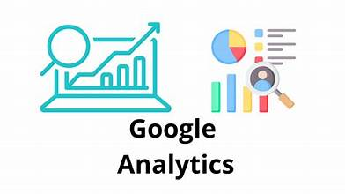
Lecture
09
(7) تنفيذ الحملة التسويقية
(2) مراقبة أداء الحملة في الوقت الفعلي:
يتم مراقبة أداء الحملة بشكل مستمر يومي أو أسبوعي لضمان سيرها نحو تحقيق الأهداف. فالحملة التسويقية تحتاج إلى إجراء تحليل مستمر للأداء لتقييم فعالية الاستراتيجيات المتبعة، وتحديد ما إذا كانت الأهداف قد تم تحقيقها، وإجراء التعديلات اللازمة لتحسين النتائج.
الأدوات المستخدمة لمراقبة وتحليل أداء الحملة :
Google Analytics : لتتبع حركة المرور على الموقع.
Facebook Insights : لتحليل أداء الحملات على وسائل التواصل الاجتماعي.
Google Ads Dashboard : لتتبع أداء إعلانات Google Ads.
ما يجب مراقبته:
1. معدل النقر CTR 2. معدل التحويل Conversion Rate 3. التكلفة لكل نقرة CPC
www.midocean.ae

Slide 39
Lecture
09
(7) تنفيذ الحملة التسويقية
(3) التفاعل مع الجمهور:
يتم التفاعل المباشر مع الجمهور من خلال:
الرد على التعليقات والأسئلة في الوقت المناسب.
الرد بشكل مهني وودي لخلق تجربة إيجابية.
استخدام استراتيجيات مثل استطلاعات الرأي والأسئلة المفتوحة لزيادة التفاعل مع منصات التواصل الاجتماعي.
تحسين الرسائل الإعلانية بناءً على التفاعل:
استخدام التفاعل كدليل لتحسين الرسائل: فيعتمد التحسين المستمر للرسائل (نصوص أو صور) على تحليل التعليقات والتفاعل مع الجمهور؛ لمعرفة ما يعجب الجمهور وما لا يعجبه وذلك لتحسين أداء الحملة. مثال: إذا كانت تعليقات العملاء تركز على ميزة معينة، يمكن تعديل الرسائل لتسليط الضوء عليها.
www.midocean.ae

Slide 40
Lecture
09
(7) تنفيذ الحملة التسويقية
(4) إجراء التعديلات الفورية عند الضرورة :
تتمثل التعديلات الفورية في تعديل الإعلانات التي لا تؤدي بشكل جيد، كما يتم إعادة تخصيص الميزانية إلى القنوات التي تحقق نتائج أفضل. على سبيل المثال: يتم إيقاف إعلان لا يحقق معدل تحويل جيد وتحويل الميزانية إلى إعلانات ذات أداء أفضل.
(5) إدارة الميزانية خلال التنفيذ:
متابعة الميزانية المستمرة: مراقبة استهلاك الميزانية بشكل دوري.
إعادة تخصيص الميزانية عند الحاجة: زيادة الإنفاق على القنوات التي تحقق أفضل أداء.
أدوات مراقبة الميزانية: استخدام أدوات مثل: Google Ads وFacebook Ads لإدارة الميزانية بشكل فعال.
www.midocean.ae

Slide 41
Lecture
09
(8) تقييم نتائج الحملة التسويقية
تقييم الأداء المرحلي للحملة: هو عملية تهدف إلى قياس مدى نجاح الحملة في تحقيق أهدافها المحددة. يتضمن هذا التقييم تحليل البيانات والمقاييس المختلفة التي تعكس أداء الحملة، مما يساعد على اتخاذ قرارات مستنيرة لتحسين النتائج المستقبلية. (فيتم تقييم: معدل التحويل، معدل النقر، التكلفة لكل نقرة، العائد على الاستثمار ROI) ، وذلك بتحليل تتبع سلوك المستخدمين على الموقع، ومتابعة أداء الإعلانات؛ لإجراء التعديلات بناءً على البيانات المستخرجة من التحليل. فالتقييم المستمر لأداء الحملة يساعد في تعديل الاستراتيجيات ويؤدي بالنهاية إلى نجاح الحملة التسويقية.
استخدام نتائج تقييم الأداء بعد الانتهاء من الحملة التسويقية الحالية: يتم مراجعة الأهداف المحققة ومقارنتها بالأهداف المخطط لها لتقييم مدى نجاح الحملة في تحقيق أهدافها، كما يساعد في تحسين الحملات التسويقية المستقبلية وإذا لم يتم تحقيق الأهداف، يجب تحديد السبب وراء ذلك وإجراء تحليل للفجوات.
www.midocean.ae

Slide 42

خاتمة
في ختام هذه المحاضرة، يمكننا أن نستنتج أن:
الحملات التسويقية الرقمية تمثل أحد العناصر الأساسية في استراتيجية التسويق الحديثة. ويعتمد نجاح الحملة التسويقية على التخطيط الدقيق لهذه الحملات، والذي يتضمن تحديد الأهداف، فهم الجمهور المستهدف، وتحليل المنافسين واختيار القنوات المناسبة للتواصل.
والتخطيط السليم يمكن الشركات من تحقيق نتائج ملموسة من خلال استغلال الموارد المتاحة بشكل فعال. ويجب أن يكون هناك توازن بين الإبداع والبيانات، حيث يعتمد نجاح الحملة على القدرة على تحليل البيانات وتعديل الاستراتيجيات بناءً على النتائج الفعلية.
www.midocean.ae

Slide 43
خاتمة
إن تخطيط مراحل لتنفيذ الحملات التسويقية يعزز عملية التنظيم والترتيب، كما يساعد على تحقيق الأهداف، ويوفر الاتساق والتكامل، ويُتيح قياس الأداء وتحليله بشكل مستمر وتقييم النتائج، ويوفر الوقت والموارد. بالتالي، فإن وجود مراحل محددة يساهم في نجاح الحملة الإعلانية وتحقيق النتائج المرجوة منها.
ختامًا، يتطلب النجاح في الحملات التسويقية الرقمية مزيجًا من التخطيط الاستراتيجي، واستخدام التكنولوجيا الحديثة، وفهم عميق للسوق والجمهور والمنافسين . الشركات التي تستثمر في تطوير مهاراتها في هذا المجال، ستكون أكثر قدرة على المنافسة والنمو في بيئة الأعمال المتغيرة بسرعة.
www.midocean.ae

Slide 44
المصادر والمراجع:
محمد جميل، رحلة في عالم التسويق الرقمي، كتاب إلكتروني منشور، 2024)
ــــــــــــــــــــــــــ ، قلعة التسويق الحديث: دليلك لفهم استراتيجيات التسويق وبناء علامة تجارية قوية، كتاب إلكتروني منشور ، 2024)
جي جوناثان جاباي، التسويق الابتكاري، ترجمة : عبدالله خالد الشقري ، ( الرياض: مكتبة الشقري، ط1، 2007).
S. Kingsnorth (2022), Digital Marketing Strategy: Digital Marketing approach to online marketing, Kogan Page Publishers.
Das, S. (2021). Search engine optimization and marketing: A recipe for success in digital marketing. Chapman and Hall/CRC.
McGruer, D. (2020). Dynamic digital marketing: Master the world of online and social media marketing to grow your business. John Wiley & Sons.
Jonah Berger,(2013). “Contagious : Why things catch on”, New York, Simon and Schuster Publisher.
www.midocean.ae

Slide 45


Thank You

